Slide 2
Devo ser capaz de
Explicar a importância da cadeia de sobrevivência no aumento da taxa de sobrevivência em paragem cardiovascular.
Efetuar o exame do paciente (adulto e pediátrico) com base na abordagem inicial do ABC (airway, breathing and circulation).
Implementar procedimentos do alarme em caso de emergência e executar procedimentos de suporte básico de vida (adulto e pediátrico), seguindo os algoritmos do European Resuscitation Council.
Simular medidas de socorro à obstrução grave e ligeira da via aérea e demonstrar a posição lateral de segurança.
Aprendizagens Essenciais

Slide 3
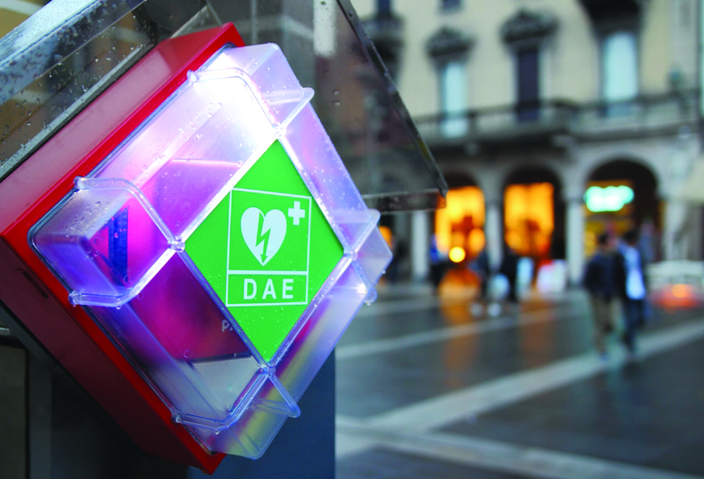
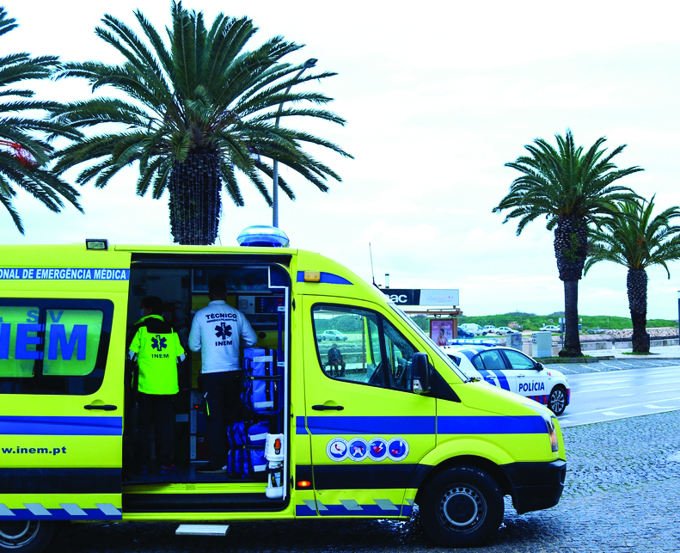
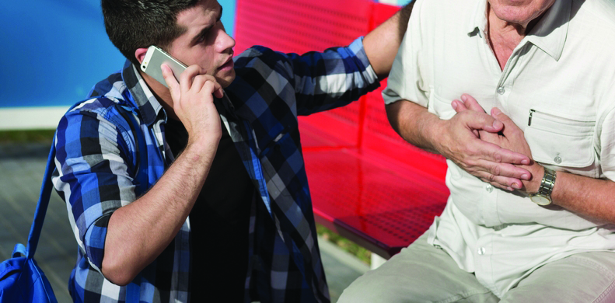
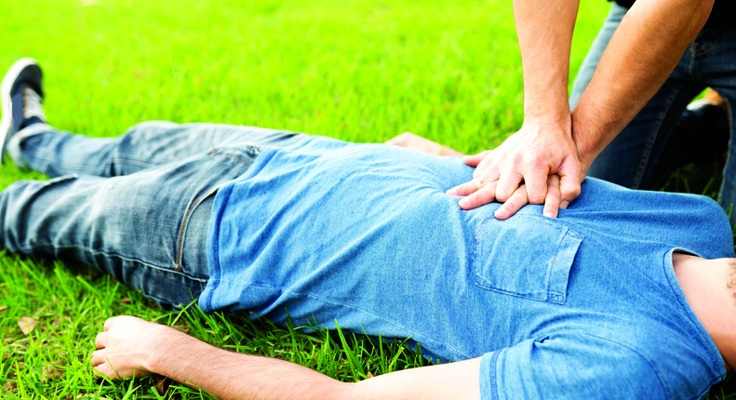
Suporte básico de vida
Conjunto de procedimentos que permite reconhecer situações em que a vítima não respira, pedir ajuda e iniciar as manobras que mantêm a circulação e a oxigenação dos órgãos “nobres” (cérebro e coração), até à chegada de ajuda diferenciada.

Slide 4
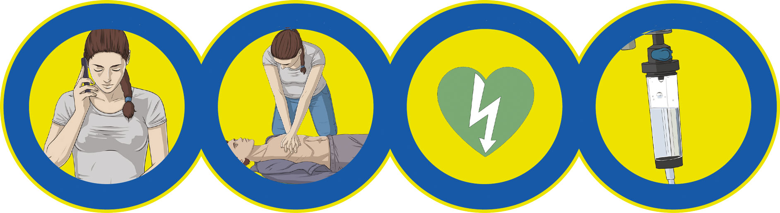
Cadeia de sobrevivência
Sequência de procedimentos que permitem recuperar a vida de vítimas de paragem cardiorrespiratória.
LIGAR 112
REANIMAR
DESFIBRILHAR
ESTABILIZAR
Perante uma ocorrência deve reconhecer-se a gravidade da situação e saber ativar o sistema, ligando o 112.
Iniciar de imediato manobras de SBV, permitindo ganhar tempo até à chegada de socorro diferenciado.
Restabelecimento do ritmo cardíaco, através da desfibrilhação.
Profissionais de saúde através do Suporte Avançado de Vida otimizam a sua recuperação.
Link YouTube
D.A.E.

Slide 5
Algoritmo de Suporte Básico de Vida
Adulto
Pediátrico
Condições de segurança
Condições de segurança
Estado de consciência
Estado de consciência
Permeabilizar a via aérea
Permeabilizar a via aérea
Se estiver acompanhado, pedir para ligar 112 logo que se verifica que a vítima não responde. Se estiver sozinho, ligar 112 após 5 insuflações.
Ver, Ouvir e Sentir (10 segundos)
Ver, Ouvir e Sentir (10 segundos)
Ligar 112
5 insuflações iniciais
30 compressões torácicas
Ligar 112*
2 insuflações
Manter SBV (15:2)
Manter SBV (30:2)
Continuar até:
• A vítima recuperar, chegada de ajuda diferenciada, exaustão.

Slide 6
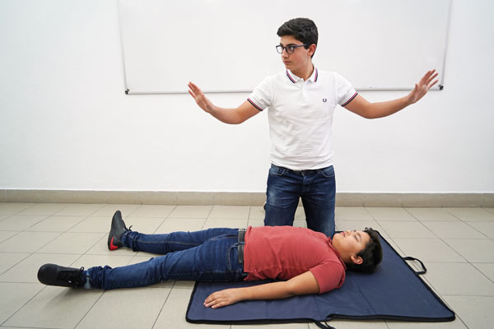
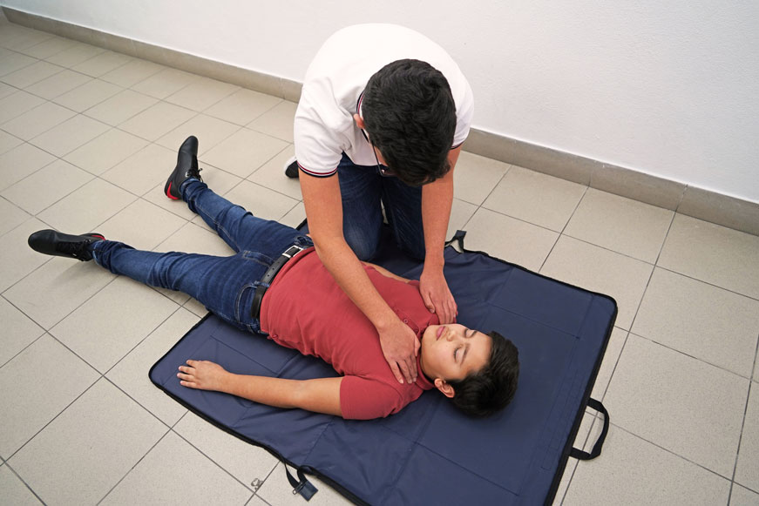
Suporte Básico de Vida Adulto
1
2
Assegurar que a vítima e os presentes estão em segurança.
Avaliar o estado de consciência da vítima.

Slide 7
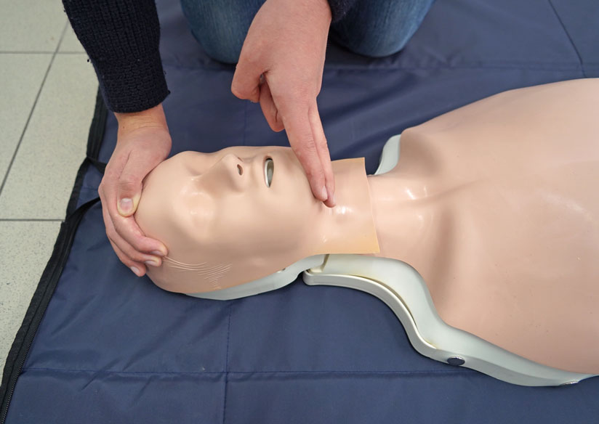
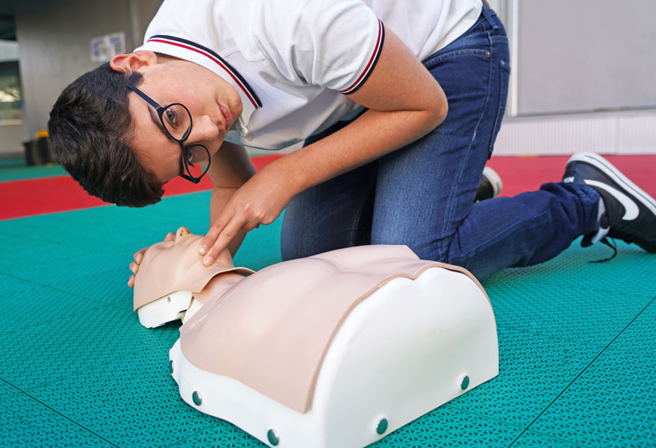
Suporte Básico de Vida adulto
3
4
Permeabilizar a via aérea, desapertando a roupa à volta do pescoço da vítima, removendo eventuais corpos estranhos que se encontrem na boca; executando a técnica de extensão da cabeça e elevação do mento.
VER - se ocorrem movimentos torácicos. OUVIR - se existem ruídos de saída de ar pela boca ou pelo nariz da vítima. SENTIR - na face, se há saída de ar pela boca ou pelo nariz da vítima.

Slide 8

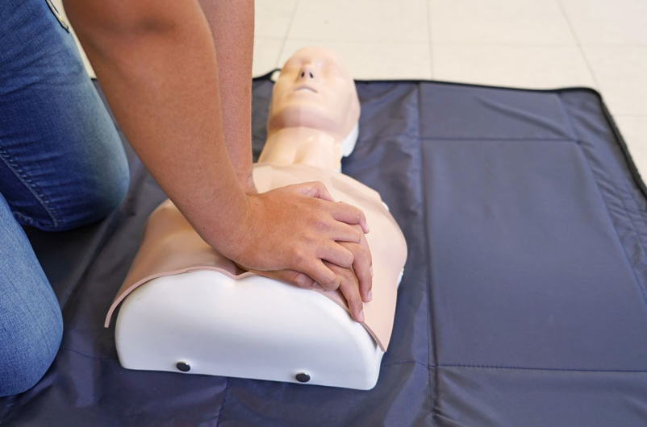
Suporte Básico de Vida adulto
Para aplicar corretamente compressões torácicas num adulto:
• coloca-te ao lado da vítima;
• certifica-te que a vítima está deitada de costas, sobre uma superfície plana e firme;
• afasta-te ou remove as roupas que cobrem o tórax da vítima;
• coloca a base de uma mão no centro do tórax;
• coloca a outra mão sobre a primeira entrelaçando os dedos;
• coloca os braços e cotovelos esticados, com os ombros na direção das mãos;
• aplica 30 compressões sobre o esterno, deprimindo-o 5 cm a 6 cm a cada compressão;
• no final de cada compressão, garante que o tórax retoma a sua posição inicial, aliviando toda a pressão sem remover as mãos do tórax;
• aplica compressões de forma rítmica a uma frequência de pelo menos 100 por minuto, mas não mais do que 120 por minuto;
• nunca interrompas as compressões mais do que 10 segundos.
5
6
Ligar 112 se a vítima não responde e não respira normalmente.
Manter suporte básico de vida (SBV) efetuando 30 compressões alternando com duas insuflações.

Slide 9
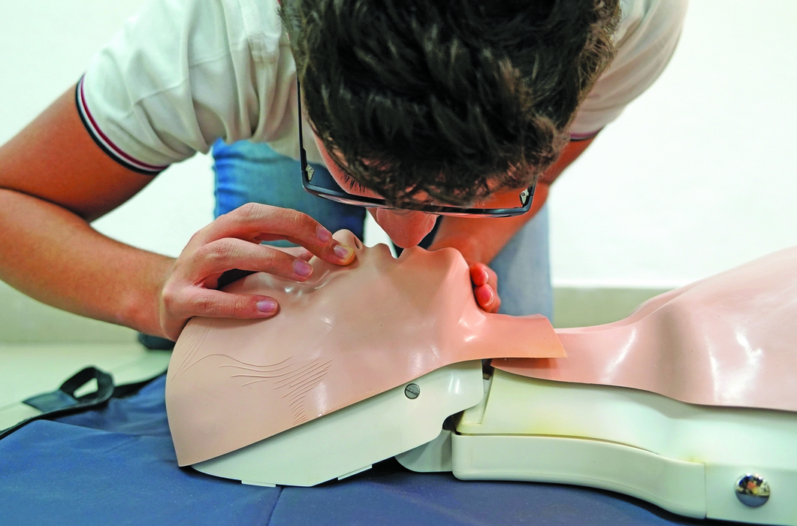
Suporte Básico de Vida adulto
Para insuflar, adequadamente, uma vítima adulta:
• coloca-te ao lado da vítima;
• permeabiliza a VA;
• realiza duas insuflações na vítima, mantendo a VA permeável:
  – com a mão na testa da vítima, comprime as narinas da vítima;
  – respira normalmente e sela os lábios ao redor da boca da vítima;
  – enquanto insuflas, observa se existe a elevação do tórax da vítima. Cada insuflação deve ser suficiente para provocar elevação do tórax como numa respiração normal (se o tórax não se elevar, repete as manobras de permeabilização da VA);
  – aplica uma segunda insuflação, observando se existe elevação do tórax;
  – caso uma ou ambas as tentativas de insuflação se revelem ineficazes, deves avançar de imediato para as compressões torácicas.
7
8
Iniciar insuflações, para isso, pode ser usada uma máscara de bolso.
Manter o SBV efetuando 30 compressões alternando com duas insuflações.
Link YouTube
Suporte Básico de Vida

Slide 10
Suporte Básico de Vida Pediátrico
1
5
Assegurar que a vítima e os presentes estão em segurança.
Realizar 5 insuflações iniciais se a criança não respirar normalmente, manter a permeabilização da via aérea
2
Avaliar o estado de consciência da vítima.
6
Ligar 122, se a vítima não responde e não respira normalmente. Sempre que possível, usar a função alta voz.
3
Permeabilizar a via aérea.
4
Ver, ouvir e sentir.

Slide 11
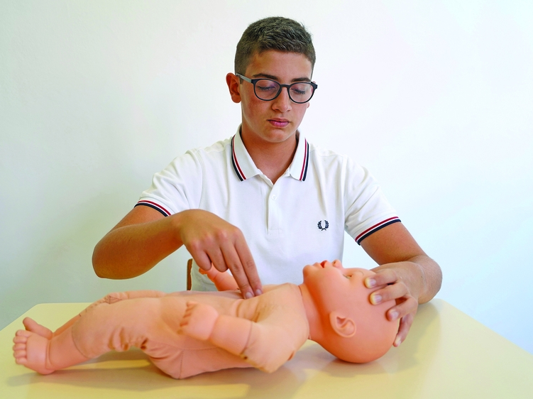
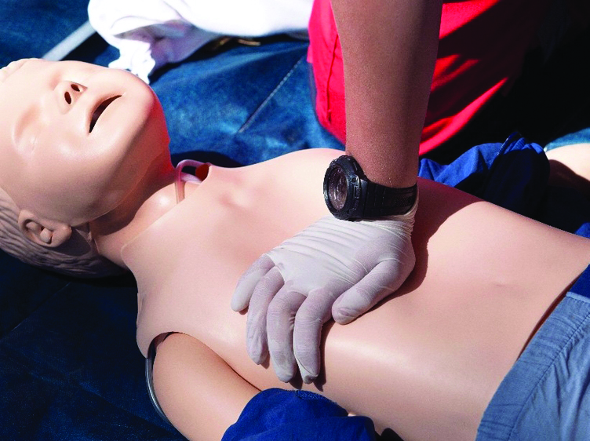
Suporte Básico de Vida Pediátrico
7
Iniciar compressões torácicas
Deve seguir-se os seguintes procedimentos:
• certifica-te que a vítima está deitada de costas, sobre uma superfície plana e firme;
• afasta-te ou remove as roupas que cobrem o tórax da vítima;
• comprime 1/3 da altura do tórax:
  – em lactentes de acordo com o seu tamanho, comprimir o tórax usando dois dedos indicadores.
  – em crianças, comprimir o tórax com apenas uma das mãos.
  – em crianças com o tórax semelhante ao do adulto, proceder de modo semelhante ao de um adulto.

Slide 12
Suporte Básico de Vida Pediátrico
8
Manter suporte básico de vida (SBV)
Manter 15 compressões torácicas, com a extensão da cabeça e elevação do queixo. Efetuar duas insuflações eficazes. Manter compressões e insuflações numa relação de 15:2.

Slide 13
Obstrução grave e ligeira da via aérea | criança
Obstrução da Via Aérea
Link YouTube
Desobstrução da Via Aérea
Ova ligeira
Ova grave
na qual
na qual
Tosse eficaz
Tosse ineficaz
deve-se avaliar
deve-se
Consciente
Inconsciente
deve-se
deve-se
Encorajar a TOSSE Vigiar
Até 5 pancadas interescapulares alternando com até 5 compressões abdominais
Ligar 112
deve-se
Iniciar Reanimação Cardiorrespiratória, observando a cavidade oral antes das ventilações

Slide 14
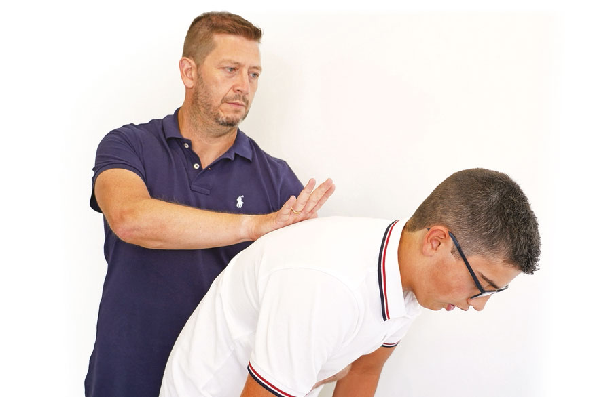
Pancadas interescapulares
Para aplicar as pancadas interescapulares deve-se:
colocar-se ao lado e ligeiramente por detrás da vítima, com uma das pernas encostadas de modo a ter apoio;
passar o braço por baixo da axila da vítima, suportando-a ao nível do tórax com uma mão e mantendo-a inclinada para a frente, numa posição em que o objeto possa sair livremente pela boca devido à ação das pancadas;
aplicar até cinco pancadas com a base da outra mão, entre as omoplatas, isto é, na região interescapular;
efetuar cada pancadas com a força adequada à remoção da obstrução;
verificar se a obstrução foi resolvida após cada pancada aplicada.
Aplicar no caso de vítima consciente.
Efetuar até cinco pancadas interescapulares.

Slide 15
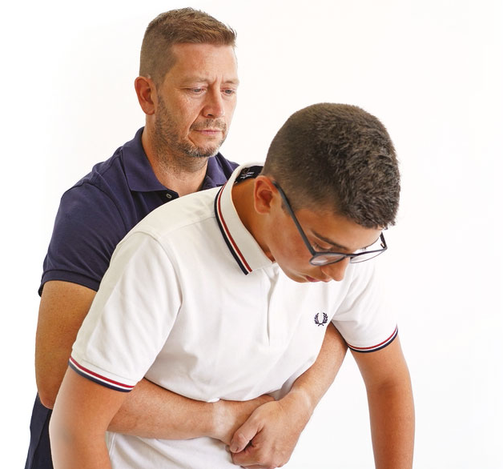
Compressões abdominais
Aplicar (até 5 compressões) no caso de vítima consciente.
Alternar com as pancadas interescapulares.
Para aplicar as compressões abdominais deve-se:
colocar-se por trás da vítima e circundar o abdómen da vítima com os braços;
fechar o punho de uma mão;
posicionar o punho acima da cicatriz umbilical, com o polegar voltado contra o abdómen da vítima;
sobrepor a segunda mão à já aplicada;
aplicar uma compressão rápida para dentro e para cima;
repetir as compressões até que o objeto seja expelido da via aérea;
aplicar cada nova compressão, até cinco, como um movimento separado e distinto.

Slide 16
Obstrução grave e ligeira da via aérea | criança
Obstrução da Via Aérea
Ova ligeira
Ova grave
na qual
na qual
Tosse eficaz
Tosse ineficaz
deve-se avaliar
deve-se
Consciente
Inconsciente
deve-se
deve-se
Encorajar a TOSSE Vigiar
Até 5 pancadas interescapulares alternando com até 5 compressões abdominais (torácicas, no lactente)
5 insuflações
deve-se
Ligar 112
deve-se
Iniciar Reanimação Cardiorrespiratória

Slide 17
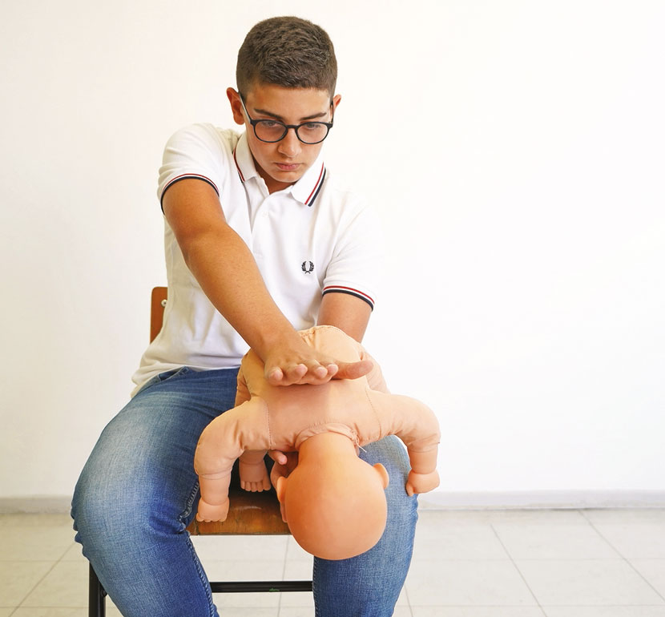
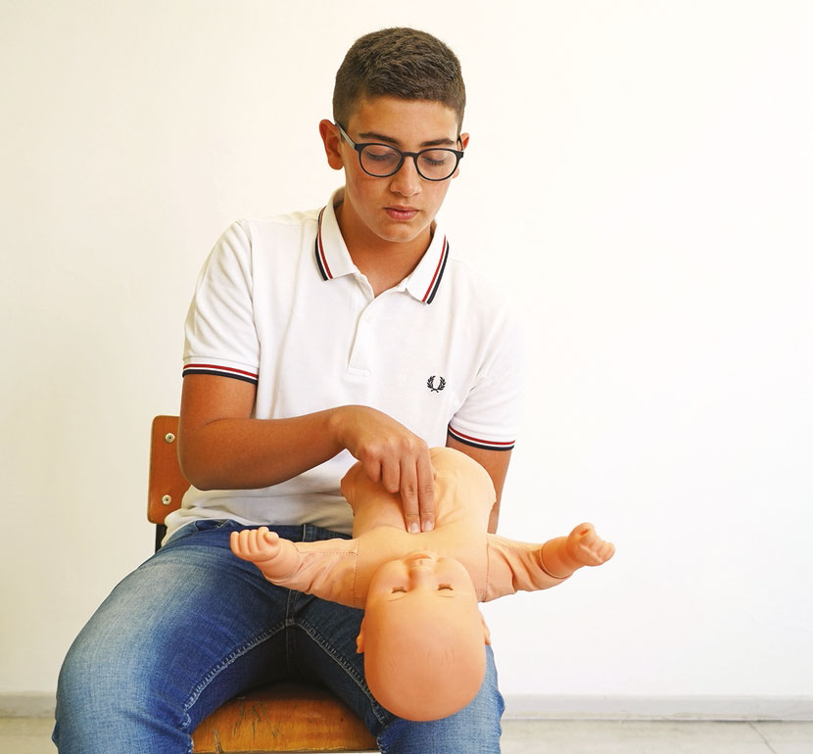
OVA grave e vítima consciente | lactente
No lactente (com idade inferior a 1 ano), em caso de OVA grave e vítima consciente não são executadas as compressões abdominais, mas sim compressões torácicas
Pancadas interescapulares em lactentes
Compressões torácicas em lactentes

Slide 18
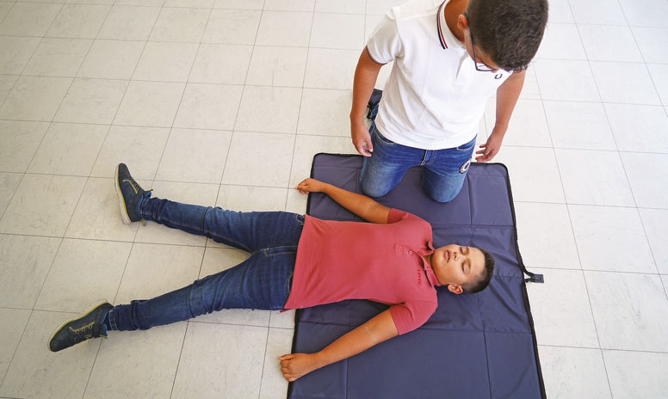
Posição lateral de segurança
Técnica que permite a estabilidade e a expansão torácica de uma vítima inconsciente, mantendo a permeabilidade da via aérea.
Para colocar uma vítima em PLS deve-se:
ajoelhar ao lado da vítima;
remover corpos estranhos do corpo da vítima, que ao posiciona-la podem causar lesões;
assegurar que as pernas da vítima estão estendidas;

Slide 19
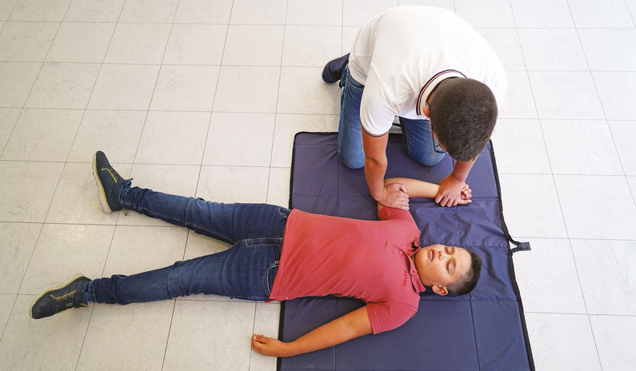
Posição lateral de segurança
Técnica que permite a estabilidade e a expansão torácica de uma vítima inconsciente, mantendo a permeabilidade da via aérea.
Para colocar uma vítima em PLS deve-se:
colocar o braço mais perto (do seu lado) em ângulo reto com o corpo e com o cotovelo dobrado e a palma da mão virada para cima;

Slide 20
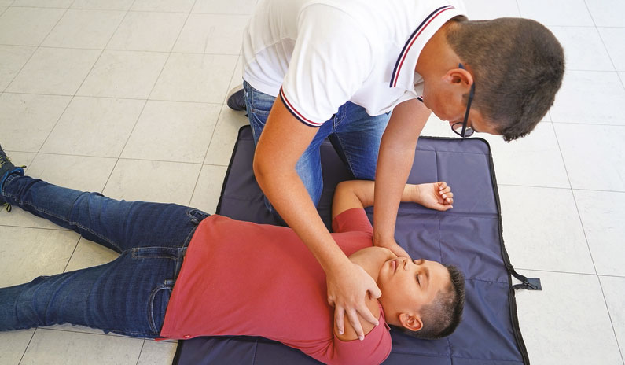
Posição lateral de segurança
Técnica que permite a estabilidade e a expansão torácica de uma vítima inconsciente, mantendo a permeabilidade da via aérea.
Para colocar uma vítima em PLS deve-se:
segurar o braço mais afastado cruzando o tórax e fixar o dorso dessa mão na face do seu lado;

Slide 21
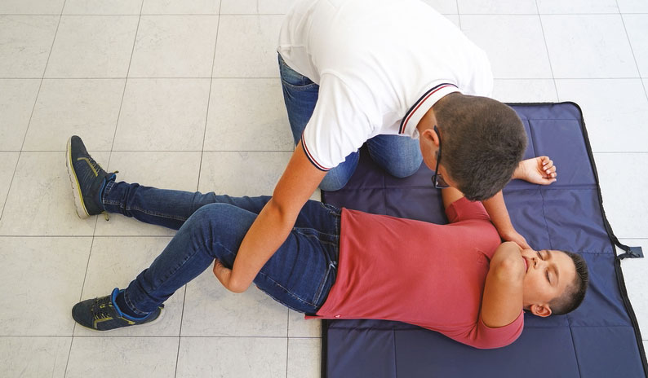
Posição lateral de segurança
Técnica que permite a estabilidade e a expansão torácica de uma vítima inconsciente, mantendo a permeabilidade da via aérea.
Para colocar uma vítima em PLS deve-se:
com a outra mão levantar a perna do lado oposto acima do joelho dobrando-a e deixando o pé pousado no chão;
enquanto uma mão apoia a cabeça a outra puxa a perna do lado oposto rolando a vítima para o seu lado;

Slide 22
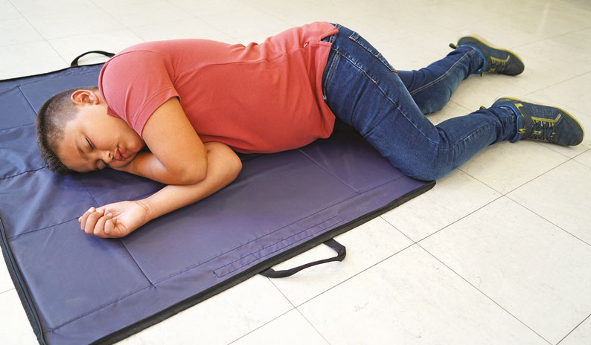
Posição lateral de segurança
Técnica que permite a estabilidade e a expansão torácica de uma vítima inconsciente, mantendo a permeabilidade da via aérea.
Para colocar uma vítima em PLS deve-se:
estabilizar a perna para que a anca e o joelho formem ângulos retos;
efetuar a inclinação da cabeça para trás assegurando a permeabilidade da VA;
ajustar a mão debaixo do queixo, para manter a extensão;
reavaliar regularmente a respiração.
Link YouTube
Posição Lateral de Segurança

Slide 23
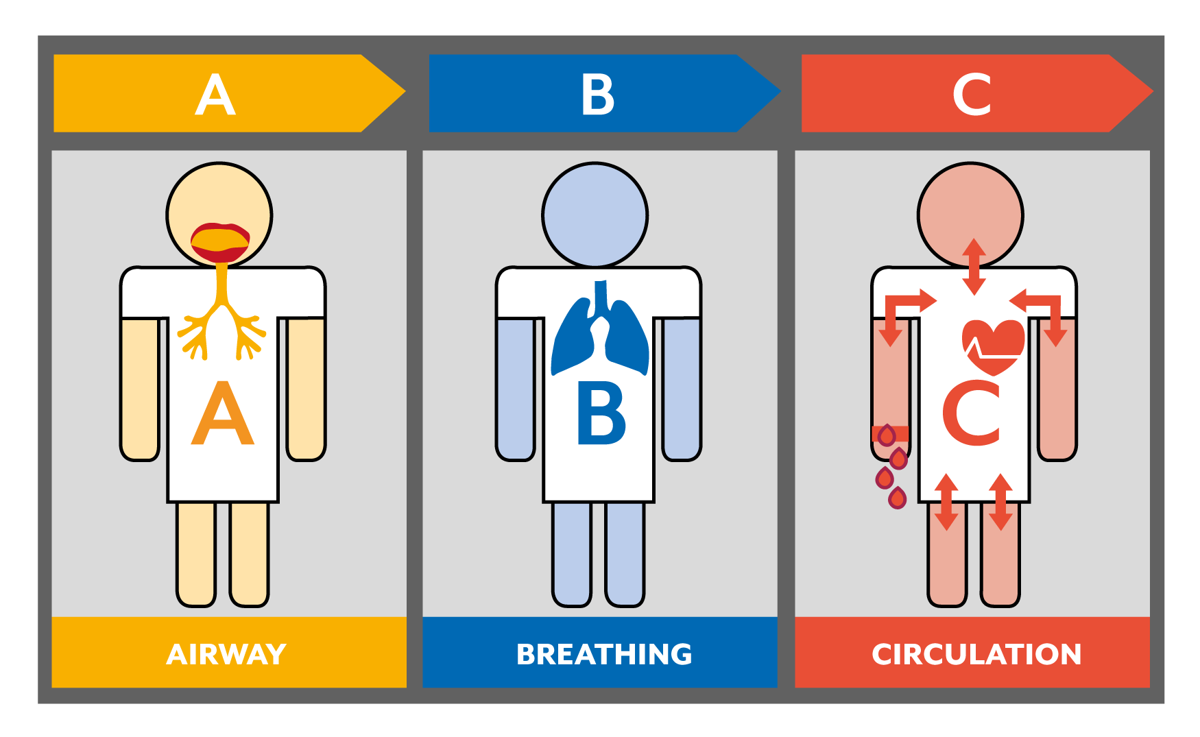
Abordagem inicial do ABC (airway, breathing and circulation)
Avaliar a passagem do ar na via aérea, garantindo que não existe obstrução
Avaliar a ventilação da vítima.
Avaliar a circulação sanguínea e se existem hemorragias.

Slide 24
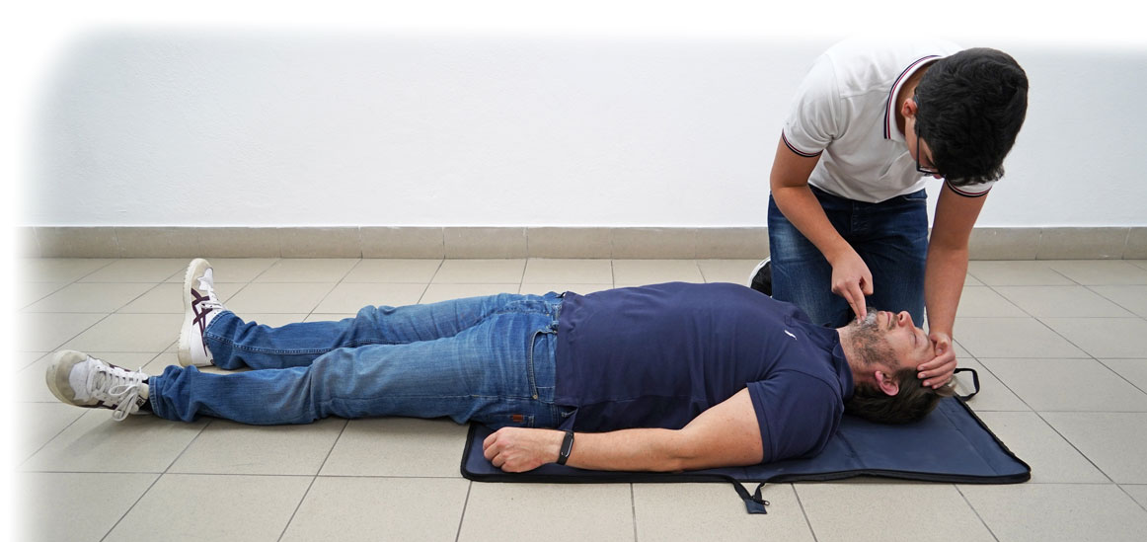
Abordagem inicial do ABC (airway, breathing and circulation)
Via aérea (Airway)
As principais causas de obstrução da via aérea são:
relaxamento dos músculos da orofaringe em pacientes inconscientes;
presença de corpos estranhos, de sangue ou de restos alimentares.
Podemos encontrar obstrução na via aérea, observando a agitação da vítima, assim como a alteração ou ausência de resposta verbal. Outros sinais que podem indiciar a obstrução da via aérea são a cianose ou a respiração ruidosa.
O que podes fazer na fase A – Airway?
• Extensão da cabeça da vítima;
• PLS da vítima.

Slide 25
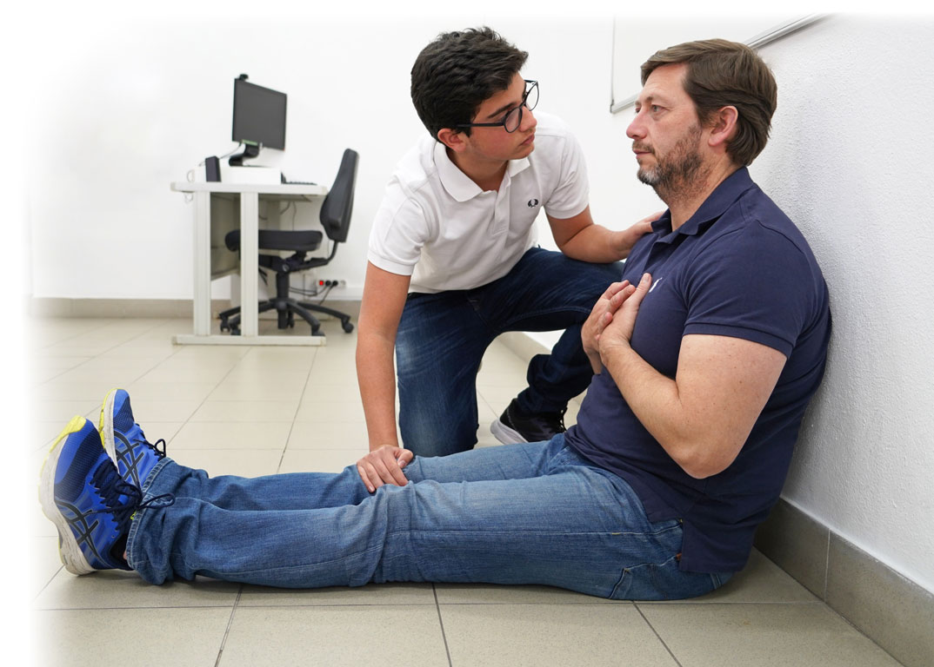
Abordagem inicial do ABC (airway, breathing and circulation)
Ventilação (Breathing)
Depois de permeabilizada a via aérea, torna-se fundamental a avaliação da ventilação da vítima.
O que podes fazer na fase B – Breathing?
• Posicionar melhor o paciente para beneficiar da ventilação com elevação do tronco.

Slide 26
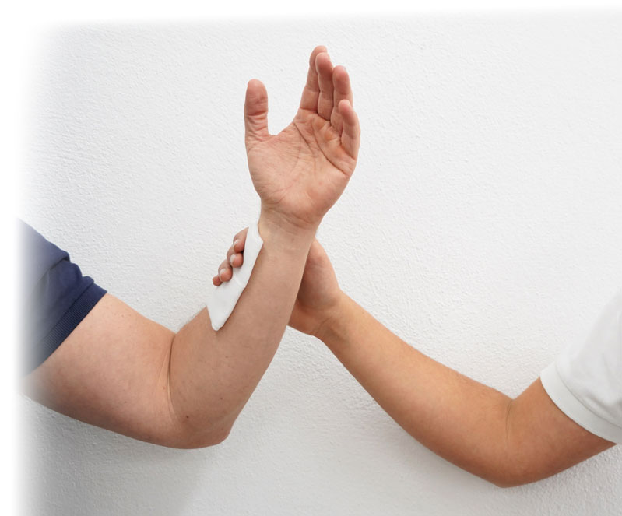
Abordagem inicial do ABC (airway, breathing and circulation)
Circulação (Circulation)
Alguns parâmetros são fundamentais na avaliação inicial da circulação:
modificações na coloração da pele (por exemplo, a palidez);
sudorese (transpiração);
extremidades frias (mãos e pés).
É também importante a determinação dos pontos onde, eventualmente, ocorram as hemorragias e efetuar o seu controlo.
O que podes fazer na fase C – Circulation?
• Em caso de hemorragia, elevar o membro e fazer compressão manual direta ou indireta.
• Fazer o controlo de temperatura, tapando a vítima com uma manta.

Slide 27
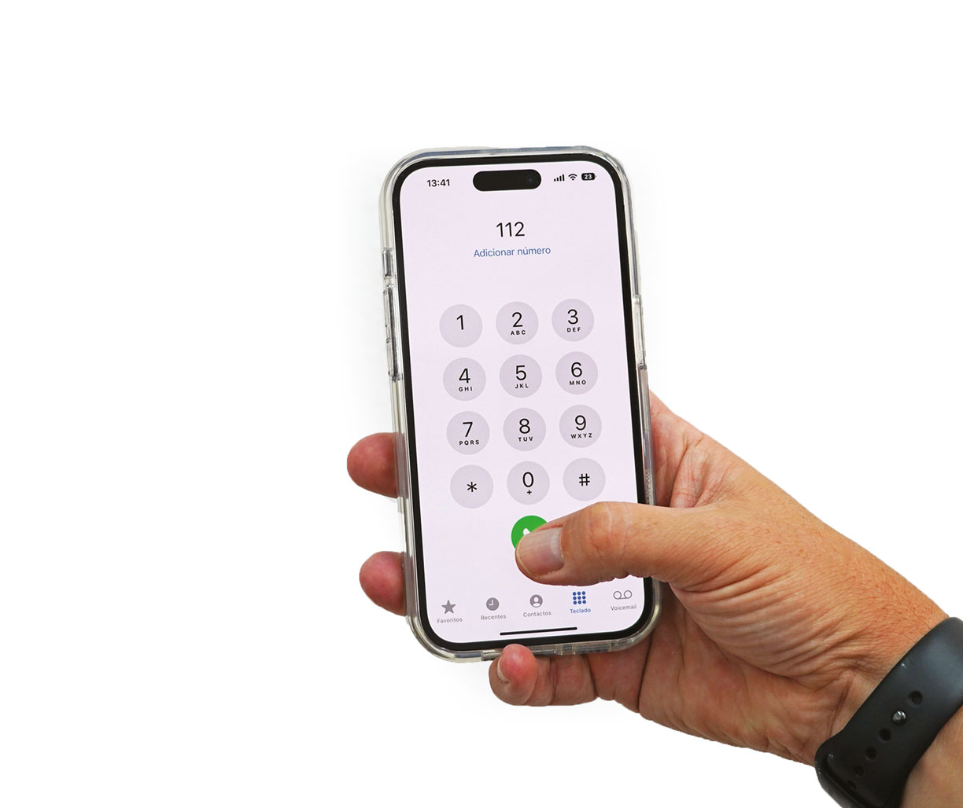
Procedimentos a implementar para um correto alarme em caso de emergência
1 | ONDE?
Indicação da localização exata e, sempre que possível, de pontos de referência
2 | O QUÊ?
Indicação da localização exata e, sempre que possível, de pontos de referência
O QUE NÃO FAZER!
• Nunca desligar a chamada de emergência até que te digam o que fazer!
• Não fazer chamadas falsas para o 112. Usa este número apenas em caso de emergência.
Link YouTube
SNS 24 ou INEM
3 | QUEM?
Indicação da localização exata e, sempre que possível, de pontos de referência
4 | COMO?
Indicação da localização exata e, sempre que possível, de pontos de referência

Slide 28

Em síntese

Slide 30
Testa o que sabes
1 | A primeira etapa da cadeia de sobrevivência é ...
A | estabilizar.
B | ligar 112.
C | desfibrilhar.
D | reanimar.

Slide 31
Testa o que sabes
1 | A primeira etapa da cadeia de sobrevivência é ...
A | estabilizar.
B | ligar 112.
C | desfibrilhar.
D | reanimar.
Próxima pergunta

Slide 32
Testa o que sabes
1 | A primeira etapa da cadeia de sobrevivência é ...
Tentar novamente

Slide 33
Testa o que sabes
2 | Segundo o algoritmo de Suporte Básico de Vida a primeira ação a ter é ...
A | efetuar compressões torácicas.
B | permeabilizar a via aérea.
C | garantir condições de segurança.
D | efetuar insuflações.

Slide 34
Testa o que sabes
2 | Segundo o algoritmo de Suporte Básico de Vida a primeira ação a ter é ...
A | efetuar compressões torácicas.
B | permeabilizar a via aérea.
C | garantir condições de segurança.
D | efetuar insuflações.
Próxima pergunta

Slide 35
Testa o que sabes
2 | Segundo o algoritmo de Suporte Básico de Vida a primeira ação a ter é ...
Tentar novamente

Slide 36
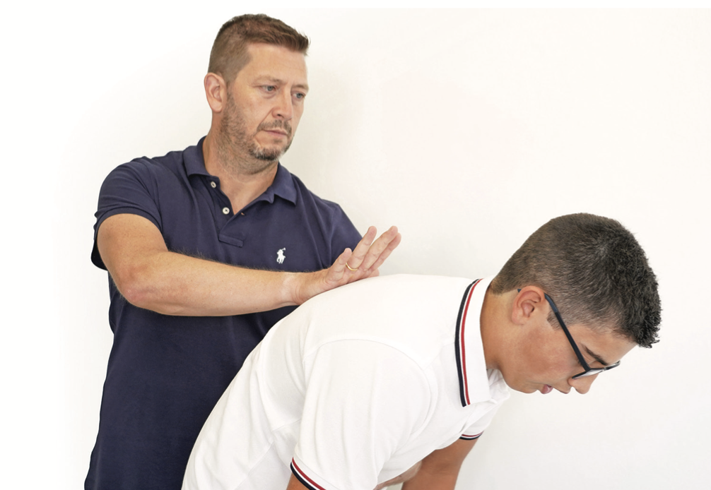
Testa o que sabes
3 | A imagem representa ...
A | pancadas interescapulares.
B | compressões abdominais.
C | compressões torácicas.

Slide 37
Testa o que sabes
3 | A imagem representa ...
A | pancadas interescapulares.
B | compressões abdominais.
C | compressões torácicas.
Próxima pergunta

Slide 38
Testa o que sabes
3 | A imagem representa ...
Tentar novamente

Slide 39
Testa o que sabes
4 | No caso de socorro de vítimas de uma obstrução da via aérea grave, em que a vítima está inconsciente deve-se ...
A | encorajar a tosse.
B | aplicar 5 compressões abdominais.
C | aplicar 5 pancadas interescapulares.
D | ligar para o 112.

Slide 40
Testa o que sabes
4 | No caso de socorro de vítimas de uma obstrução da via aérea grave, em que a vítima está inconsciente deve-se ...
A | encorajar a tosse.
B | aplicar 5 compressões abdominais.
C | aplicar 5 pancadas interescapulares.
D | ligar para o 112.
Próxima pergunta

Slide 41
Testa o que sabes
4 | No caso de socorro de vítimas de uma obstrução da via aérea grave, em que a vítima está inconsciente deve-se ...
Tentar novamente

Slide 42
Testa o que sabes
5 | Quando se liga o 112 a primeira informação a fornecer deverá ser ...
A | o número de telemóvel de quem liga.
B | a localização exata da ocorrência.
C | a explicação da situação observada.
D | a indicação da idade da vítima.

Slide 43
Testa o que sabes
5 | Quando se liga o 112 a primeira informação a fornecer deverá ser ...
A | o número de telemóvel de quem liga.
B | a localização exata da ocorrência.
C | a explicação da situação observada.
D | a indicação da idade da vítima.
Terminar

Slide 44
Testa o que sabes
5 | Quando se liga o 112 a primeira informação a fornecer deverá ser ...
Tentar novamente

